Slide 1
古诗词三首
3
六年级上册﹒第一单元

Slide 2
新课导入
日月星辰，风云雷电，山川树木，花鸟虫鱼……大自然是一幅多姿多彩的画卷，是一本读不完的“书”，今天我们将跟随几位诗人，走进大自然，亲近大自然，感受大自然的乐趣。

Slide 3
我会写
dé
què
chán
德
鹊
蝉

Slide 4
多音字
sù
（宿舍）
宿
xiǔ
（一宿）
例：妈妈昨天工作到很晚，只好在公司宿（ ）舍住了一宿（ ）。
sù
xiǔ

Slide 5
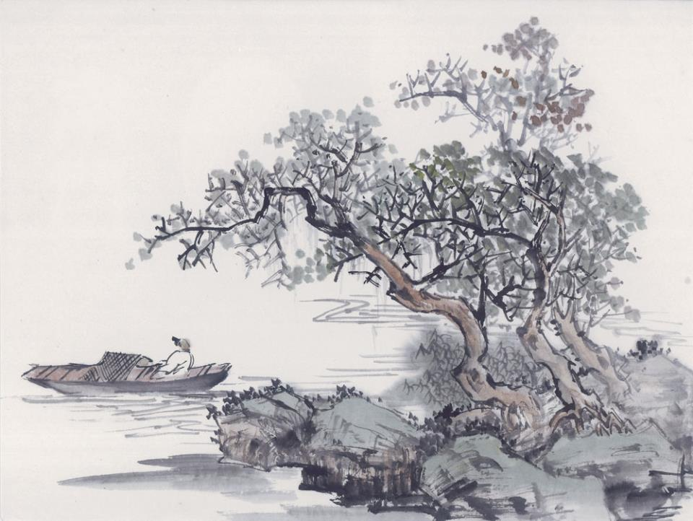
宿建德江

Slide 6
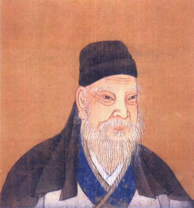
作者介绍
孟浩然（689—740），字浩然，襄州襄阳（现湖北襄阳）人，世称孟襄阳。唐代著名的山水田园派诗人，与盛唐另一山水诗人王维并称“王孟”。其诗清淡，长于写景，多反映山水田园和隐逸、行旅等内容，在艺术上有独特的造诣。有《孟浩然集》三卷传世。

Slide 7
创作背景
开元十六年(公元728)，四十岁的孟浩然“来游京师，应进士，不第”。他又逗留长安，欲献赋上书以求荐引，仍无成。开元十七年冬，他郁然归里。开元十八年，孟浩然离乡赶赴洛阳，再漫游吴越，借以排遣仕途失意的郁闷。《宿建德江》就是在其漫游吴越时写下的。

Slide 8
宿建德江
［唐］孟浩然
移舟/泊烟渚，
日暮/客愁新。
野旷/天低树，
江清/月近人。

Slide 9
妙解课文
宿建德江
建德江
题解：
住，过夜
指新安江流经建德（今属浙江省）的一段。

Slide 10
词
解
诗
读
停船靠岸
江中雾气笼罩的小洲
划动小船
移 舟 泊 烟 渚，
日 暮 客 愁 新。
傍晚
新的哀愁
诗人自指
诗意：（我的）行船停靠在江中一个烟雾朦胧的小洲边，夕阳西下，（我）心里更增添了新的愁绪。

Slide 11
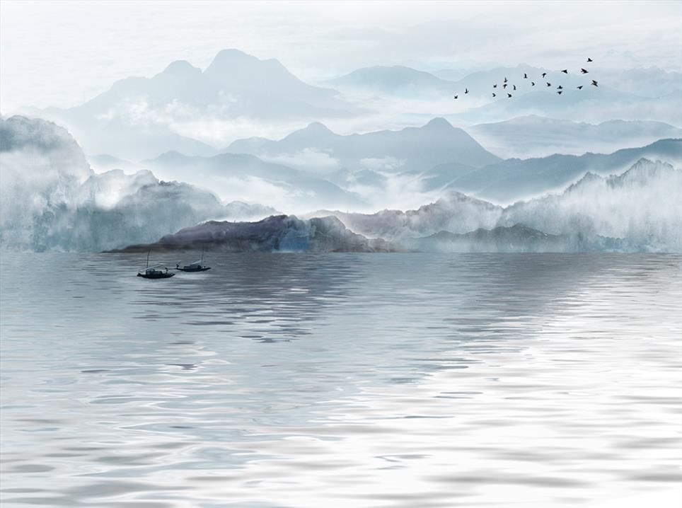
移舟泊烟渚，
烟渚
这句诗介绍了诗人观赏景物的地点，为下文的写景作铺垫。

Slide 12
日暮客愁新。
诗眼
“愁”字是全诗的诗眼。诗人的小船停靠在烟雾迷蒙的小洲边，眼见又是日落黄昏时，诗人触景生情，一段新的忧愁油然而生。

Slide 13
思
考
“日暮客愁新”中的“新”字有什么特殊的内涵？

Slide 14
一个“新”字，让人觉得原来诗人本有无尽的旧愁，今日在此停泊，又生出更浓的新愁。

Slide 15
词
解
诗
读
天幕低垂，好像和树木相连
空旷远大
原野
野 旷 天 低 树，
江 清 月 近 人。
倒映在水中的月亮好像来靠近人
诗意：放眼四望，原野是那么空旷，远处的天边显得比近处的树木还要低矮；夜幕垂下，一轮明月倒映在清澈的江水中，与舟中人离得那么近，好像就在身边。

Slide 16
野旷天低树，
远景

Slide 17
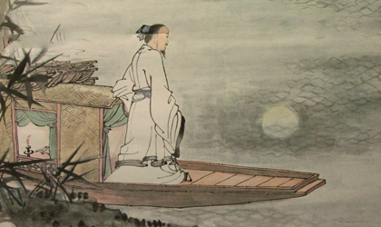
江清月近人。
近景

Slide 18
野旷天低树，
江清月近人。
借景抒情
“低”“近”用得极妙，烘托出了作者孤寂的心情。

Slide 19
赏
析
诗人以舟泊暮宿为背景，先写羁旅夜泊，再叙日暮添愁；然后写到旷野广袤宁静，明月伴人更亲。一隐一现，虚实相间，两相映衬，互为补充，构成一个特殊的意境。诗中虽只有一个“愁”字，却把诗人内心的忧愁写得淋漓尽致。

Slide 20
层次梳理
烟渚
触景生情
宿
建
德
江
日暮
野——旷
愁
天——低
借景抒情
江——清
月——近人

Slide 21
主旨归纳
《宿建德江》通过描写夜宿江边沙洲，旷野里孤月相伴的情景，表达了作者在旅途中的忧愁及对故乡的思念。

Slide 22
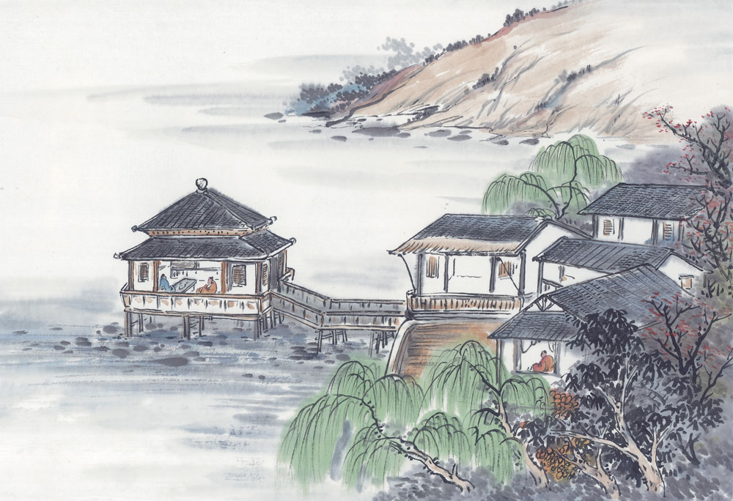
六月二十七日望湖楼醉书

Slide 23
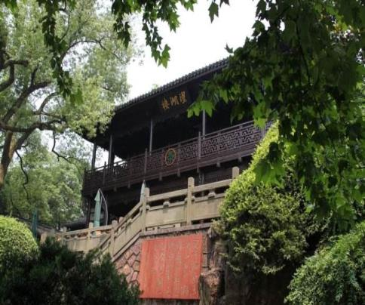
资料袋
望湖楼在今浙江杭州西湖边，北宋乾德二年（964），吴越王钱弘俶所建，原在昭庆寺前。今楼为1985年按清代旧式择地重建。楼台依山临湖，登楼纵览西湖风光，颇富雅趣。

Slide 24
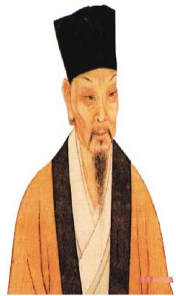
作者介绍
苏轼（1037—1101），字子瞻，号东坡居士，眉州眉山（今属四川省眉山市）人。北宋著名的文学家、书法家、画家。与父苏洵、弟苏辙合称“三苏”，“唐宋八大家”之一。其诗题材广阔，清新豪健，善用夸张、比喻，独具风格；其词开豪放一派。诗文有《东坡七集》等，词有《东坡乐府》。

Slide 25
六月二十七日望湖楼醉书
［宋］苏 轼
黑云/翻墨/未遮山，
白雨/跳珠/乱入船。
卷地风来/忽/吹散，
望湖楼下/水/如天。

Slide 26
妙解课文
六月二十七日望湖楼醉书
题解：
时间
地点
事件

Slide 27
思
考
诗中描写了那些景物？这些景物有什么特点？

Slide 28
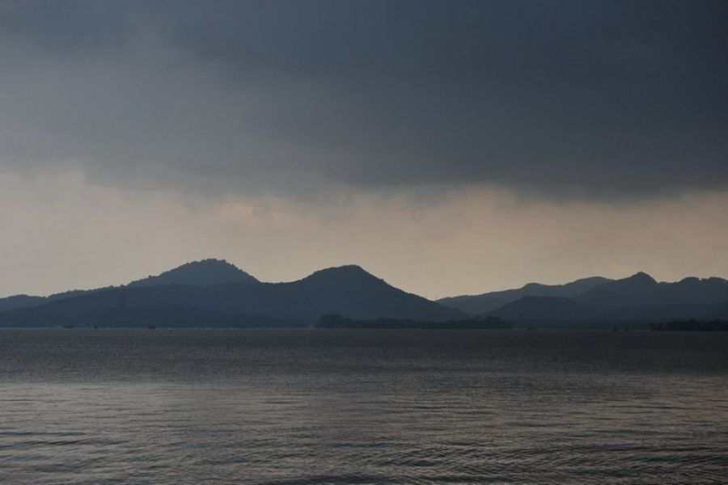
黑云翻墨未遮山，
云
黑

Slide 29
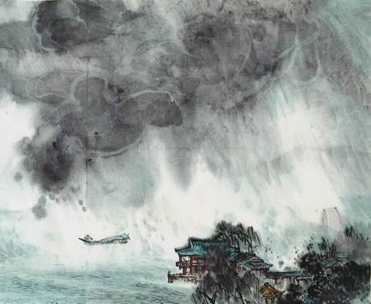
白雨跳珠乱入船。
雨
急

Slide 30
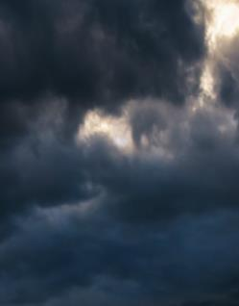
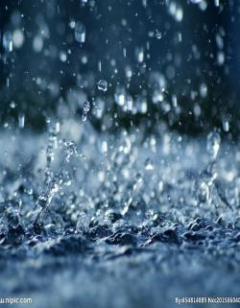
词
解
诗
读
打翻的墨汁。这里形容黑云翻滚，好像浓墨。
黑 云 翻 墨 未 遮 山，白 雨 跳 珠 乱 入 船。
鲜明对比
跳动的珍珠。这里形容雨点大，杂乱无序。

Slide 31
黑云翻墨未遮山，白雨跳珠乱入船。
诗意：乌云翻滚像泼洒的墨汁尚未遮住山，白色的雨点就像跳动的珍珠一样，杂乱地落入船中。

Slide 32
“黑云翻墨未遮山，白雨跳珠乱入船”运用了什么修辞手法？有什么好处？
这两句诗运用了 比喻 的修辞手法。诗句中把骤起的“乌云”比喻成 翻墨 ，用乌云翻涌的气势渲染暴雨即将来临的气氛。用“跳珠”形容 雨点，描绘出雨点飞溅的情态，有声有色。诗句中一个“未” 字，突出了天气变化之 快 ；一个“跳”字，一个“乱”字，写出了暴雨之 大 ，雨点之 急 。阴云压近湖面、急雨骤降的壮阔，给我们展现的是一幅 西湖骤雨图 。

Slide 33
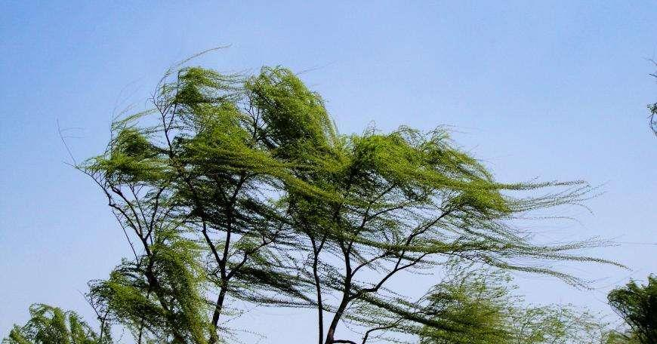
卷地风来忽吹散，
风
大

Slide 34
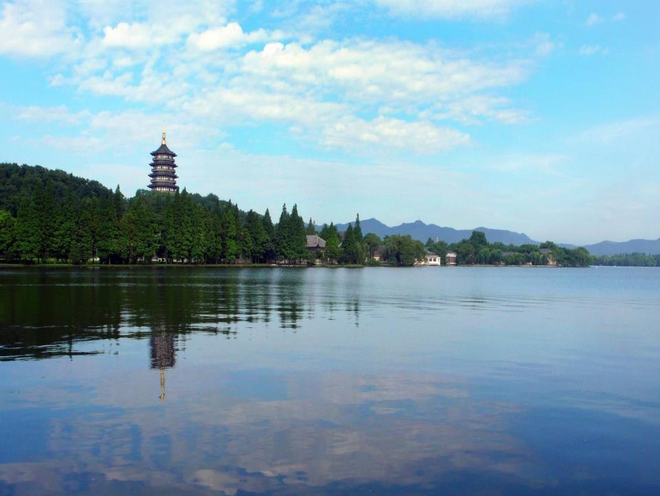
望湖楼下水如天。
水
静

Slide 35
词
解
诗
读
突出了天气变化之快，以及风的巨大威力
贴着地面吹来的风
比喻：形容湖面像天空一般开阔而且平静
卷 地 风 来 忽 吹 散，望 湖 楼 下 水 如 天。
诗意：忽然一阵卷地而来的大风把云和雨都吹散了，此时从望湖楼上往下看，一片汪洋，湖水就像天空那样广阔。

Slide 36
“望湖楼下水如天”一句中水和天有什么特点？
雨过天晴，风平浪静，湖面上天入水，水映天，水色和天光相辉映，一样的明净，一样的蔚蓝。

Slide 37
思
考
诗人按照什么顺序描写西湖雨景的？

Slide 38
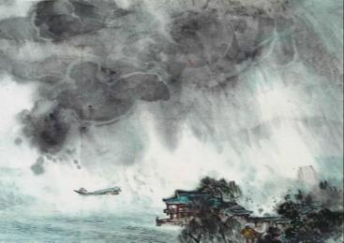
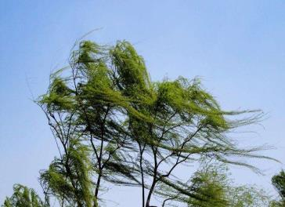
雨前
雨中
转变
雨后
从阴云压近湖面、急雨骤降的壮阔，到烟消云散，雨过天晴，天气变化的神速，使人目不暇接。

Slide 39
赏
析
本诗描绘了西湖的美丽雨景。 “黑云翻墨”和“白雨跳珠”形成强烈的色彩对比，用“翻墨”写云的来势，用“跳珠”描绘雨点飞溅的情态，比喻运用得灵活生动却不露痕迹。而“卷地风来忽吹散，望湖楼下水如天”又把天气由骤雨到晴朗前转变之快描绘得令人心清气爽。

Slide 40
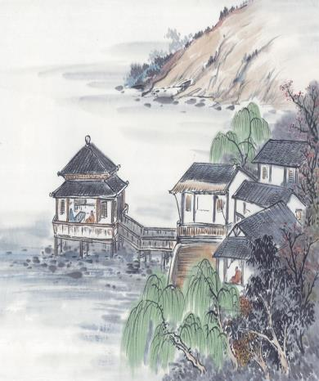
诗词小结
这首诗描绘的是望湖楼美丽的雨景。本诗的灵感可谓突现于一个“醉”字上，诗人醉于酒，更醉于雨景之美，进而激情澎湃，才赋成即景佳作。才思敏捷的诗人用诗句捕捉到西子湖这一番别具风味的“即兴表演”，绘成一幅“西湖骤雨图”。

Slide 41
层次梳理
雨前
黑云翻墨
六月二十七日望湖楼醉书
雨中
白雨跳珠
急来急去
雨后
水天一色

Slide 42
主旨归纳
《六月二十七日望湖楼醉书》通过描写疾雨急来急去的变幻景色，表现了西湖奇特的景色和作者对自然变化的赞叹。

Slide 43
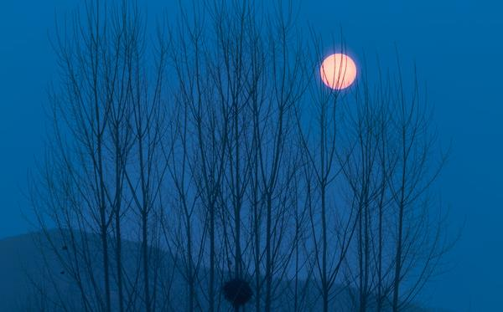
西江月˙夜行黄沙道中

Slide 44
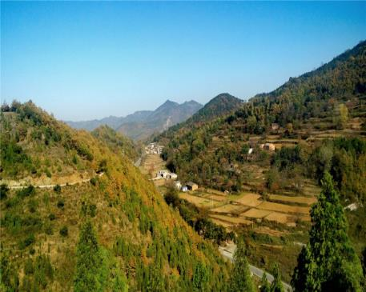
资料袋
黄沙岭位于江西上饶境内黄沙岭乡，属丘陵山区，山多田少。农业主产水稻、红薯，盛产薯粉、茶叶。辛弃疾在黄沙岭有读书堂。他闲居带湖时常常往来其间。写下《西江月· 夜行黄沙道中》等著名词作。

Slide 45
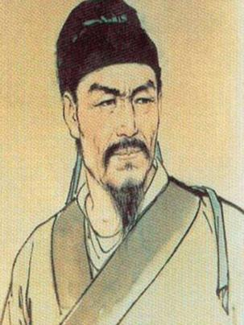
作者介绍
辛弃疾（1140—1207），字幼安，号稼轩，历城（今山东济南）人。南宋词人，是宋代豪放派词人的杰出代表，在词坛与苏轼并称为“苏辛”。其词题材广阔，主要抒写力图恢复国家统一的爱国热情，倾诉壮志难酬的悲愤，也有不少吟咏祖国河山的作品。著有《稼轩长短句》。

Slide 46
创作背景
辛弃疾在南宋做到封疆大吏，但他英伟磊落的议论和果断干练的作风，特别是力主抗战恢复的政治主张，却遭到同僚的嫉恨和最高统治阶层的打击。宋孝宗淳熙八年（1181年），他被弹劾罢官，回到带湖家居，过着投闲置散的退隐生活。辛弃疾一直重视农业生产和同情民间疾苦，这首词作于辛弃疾闲居上饶带湖期间。

Slide 47
自读诗词，为诗词划分节奏。
西江月·夜行黄沙道中
［宋］ 辛弃疾
明月别枝惊鹊，清风半夜鸣蝉。稻花香里说丰年，听取蛙声一片。 七八个星天外，两三点雨山前。旧时茅店社林边，路转溪桥忽见。

Slide 48
妙解课文
即黄沙岭，在今江西省上饶市的西面。
题解：
西江月·夜行黄沙道中
词牌名
题目

Slide 49
明月别枝惊鹊，清风半夜鸣蝉。
词意：明月升上树梢，惊飞了栖息在枝头的喜鹊。清凉的晚风仿佛吹来了远处的蝉叫声。

Slide 50
词
解
诗
读
这两句词描写了怎样的景色？
横斜的树枝
明 月 别 枝 惊 鹊，清 风 半 夜 鸣 蝉。
以动衬静
时间
词的前两句描绘了一幅月明风清的夏日夜景：夜空晴朗，月亮悄悄升起，惊起了枝头的喜鹊；夜半时分，清风徐徐吹来，把蝉的鸣叫声也送了过来。以动衬静，表现了乡村夏夜的宁静和优美。

Slide 51
稻花香里说丰年，听取蛙声一片。
词意：在稻花的香气里，人们谈论着丰收的年景，耳边传来一阵阵青蛙的叫声，好像在说着丰收年。

Slide 52
词
解
诗
读
稻 花 香 里 说 丰 年，听 取 蛙 声 一 片。
“香”既描绘了稻花盛开的场景，也表达了词人心头的甜蜜之感。

Slide 53
思
考
这首词写的是什么季节的景色？从哪里可以看出来？

Slide 54
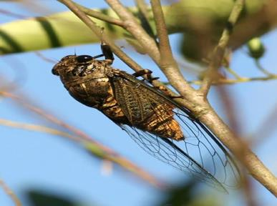
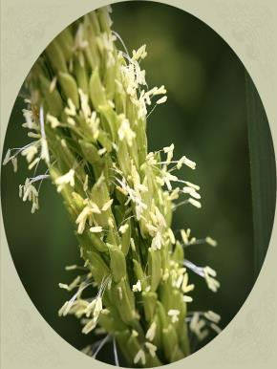
夏季的景色
鸣
蝉
稻
花
蛙声

Slide 55
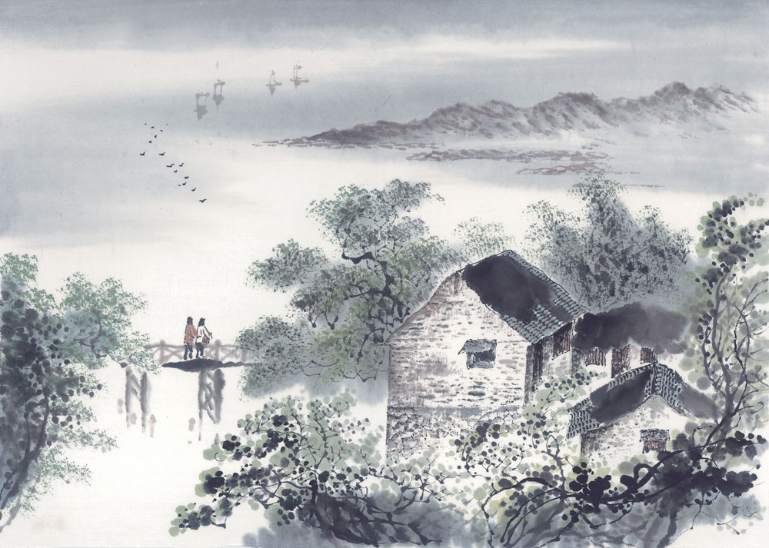
七八个星天外，两三点雨山前。旧时茅店社林边，路转溪桥忽见。
往日
用茅草盖的小旅舍
社庙丛林
同“现”

Slide 56
七八个星天外，两三点雨山前。旧时茅店社林边，路转溪桥忽见。
词意：天空中轻云飘浮，闪烁的星星时隐时现，山前下起了淅淅沥沥的小雨。我急忙从小桥过溪想要躲雨，可是往日土地庙附近树林旁的茅屋小店哪里去了？转过溪边石桥，茅店忽然出现在眼前。

Slide 57
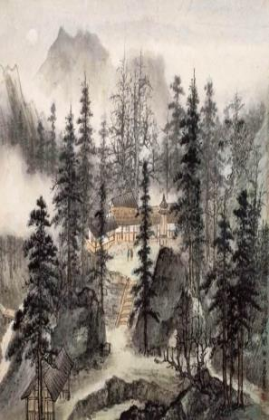
诗词小结
这首诗词分上下两阕。上阕写的是夏夜的景象，通过明月、惊鹊、清风、鸣蝉、稻花、蛙声等景物，组成一幅乡村仲夏月夜图，给夜行人带来无限的喜悦；下阕写的是天外疏星，山前雨点，路转溪桥，茅店忽现，反映出作者的愉快心情。

Slide 58
赏
析
这是一首吟咏田园风光的词。时间是夏天的夜晚，地点是有山有水的农村田野。词的上片写月明风清的夏夜，以鹊惊、蝉鸣、蛙噪这些山村特有的声响，把黄沙道写得生机勃勃，颇为热闹；词的下片以轻云小雨，天气时阴时晴和旧游之地的突然发现，表现夜行乡间的乐趣。作者笔下的一个个画面，流露出他对丰收之年的喜悦和对乡村生活的热爱。

Slide 59
层次梳理
明月
惊鹊
所见
上片
西江月·夜行黄沙道中
蝉鸣
蛙声
所闻
七八个星 两三点雨
天气突变
下片
旧时茅店 溪头忽见
惊喜
景色优美，心情愉快

Slide 60
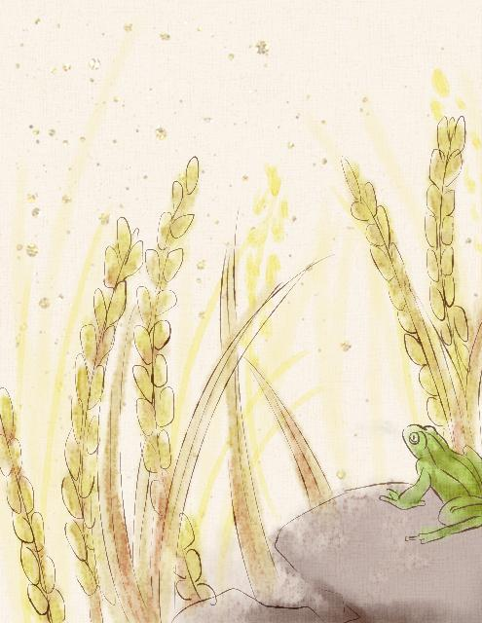
主旨归纳
《西江月·夜行黄沙道中》中，作者围绕“夜行”的所见、所闻、所感，展现了夏夜乡村田野的幽美景色，抒发了对丰收年景的由衷喜悦和对乡村生活的热爱。

Slide 61
拓展延伸
《宿建德江》《西江月·夜行黄沙道中》都写了月夜的景色，你还知道哪些与“月”有关的诗句？

Slide 62
明月几时有，把酒问青天。
——［宋］苏轼《水调歌头·明月几时有》
举杯邀明月，对影成三人。
——［唐］李白《月下独酌》
秦时明月汉时关，万里长征人未还。
——［唐］王昌龄《出塞》

Slide 63
课后作业
有感情地朗读课文。背诵课文。默写《西江月·夜行道中》。

Slide 64
朗读指导：
这三首古诗词都描写了大自然优美的风光。其中，《宿建德江》的朗读基调是忧伤、深沉的，要读出惆怅思乡的语气。《六月二十七日望湖楼醉书》的朗读基调是赞美的、充满喜悦的，语气欣喜而陶醉。朗读《西江月·夜行黄沙道中》时，语调上扬，要读出高兴的语气。

Slide 65
背诵指导：
背诵古诗词时，首先要熟读每首诗词，在熟读的基础上理解意思，然后抓住每句诗词中的重点字词，想象画面，一句一句的背。如《六月二十七日望湖楼醉书》可以抓住“黑云”“白雨”“卷地风”“水如天”来背诵，然后再背诵整首诗。

Slide 66
默写指导：
默写《西江月·夜行黄沙道中》时，要注意按照题目、诗人、正文的顺序来写，同时不要写错字，尤其是“鹊、蝉、稻”这几个生字。

Slide 67
《宿建德江》《西江月·夜行黄沙道中》都写了月夜的景色，表达的情感却不一样，结合诗句说一说。
“野旷天低树，江清月近人。”“明月别枝惊鹊，清风半夜鸣蝉。”这几句诗词写的都是月夜的景色，表达的情感却不一样。前两句非常鲜明地烘托出了诗人孤寂、愁闷的心情；后两句以动衬静，表现了乡村夏夜的宁静和优美以及词人轻松愉快的心情。

Slide 68
课后作业
《六月二十七日望湖楼醉书》每一句诗都是一幅画，说说你“看”到了怎样的画面。

Slide 69
结
束
语
这节课我们感受到了诗人夜宿建德江的愁绪；领略西湖忽雨忽晴的奇观；感悟到作者期盼丰年的思想感情，这就是古诗词的魅力，课后请同学们多读、多积累。

Slide 70
感谢观看！

